Slide 1
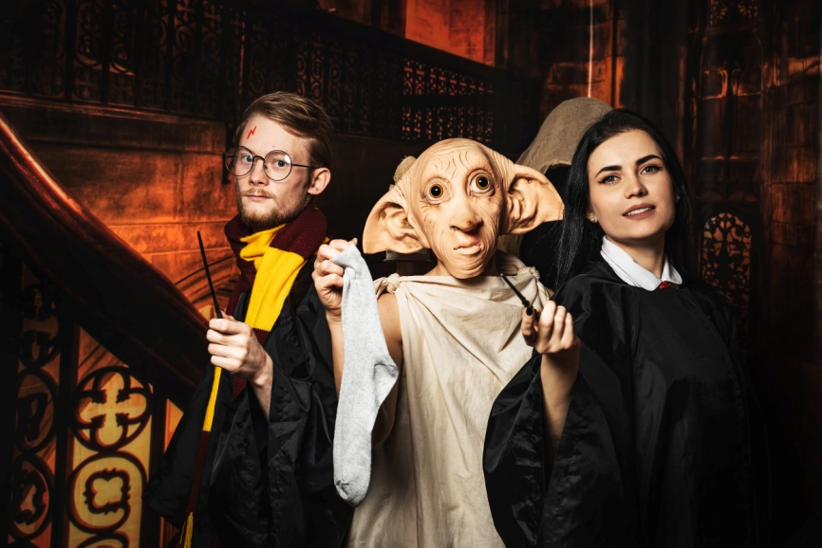
Муниципальное автономное учреждение культуры "Централизованная библиотечная система г. Ялуторовска"
Молодежный библиотечный проект
«Школа чародейства и волшебства «Хогвартс»
г. Ялуторовск

Slide 2
Автор проекта:
библиотекарь, член молодежного библиотечного объединения «МИК» - Бертрам Светлана Юрьевна

Slide 3
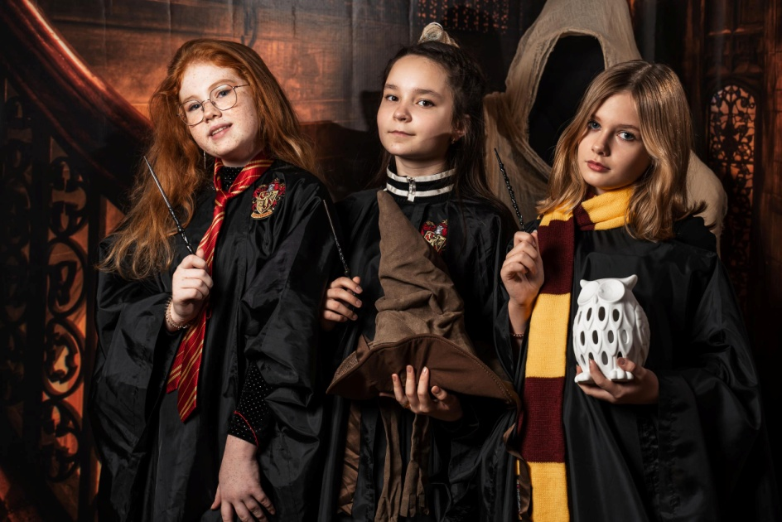
Цель проекта:
трансляция нового формата креативного культурного досуга детей и молодежи города Ялуторовска.
Задачи:
-проведение познавательно-развлекательных мероприятий проекта;
-Популяризация чтения, через игровые формы;
Привлечение потенциальных пользователей в учреждение.
Привлечение дополнительных финансовых средств в учреждение

Slide 4
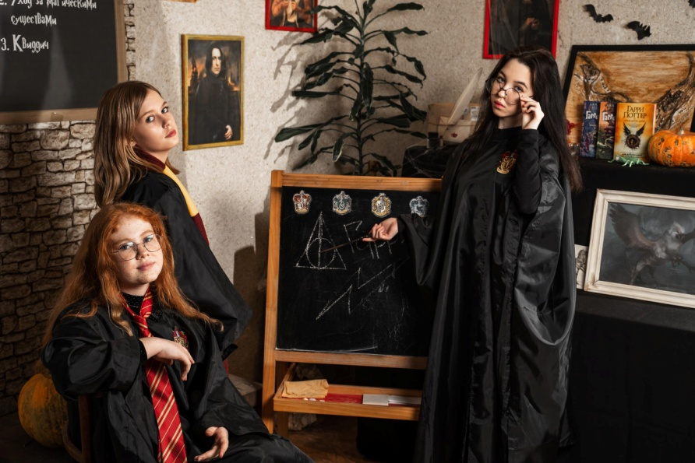
Описание проекта
В городе Ялуторовске, на базе Центральной городской библиотеке, в 2021 году открылась «Школа чародейства и волшебства «Хогвартс». Учеников «Школы» набирают из учебных заведений города.
Внутри «Хогвартса» (библиокафе) воссоздана оригинальная атмосфера волшебной школы с метлами, мантиями, магическими атрибутами и, конечно, стандартным курсом наук, без которых невозможно было бы представить школьную жизнь Гарри, Рона, Гермионы.

Slide 5
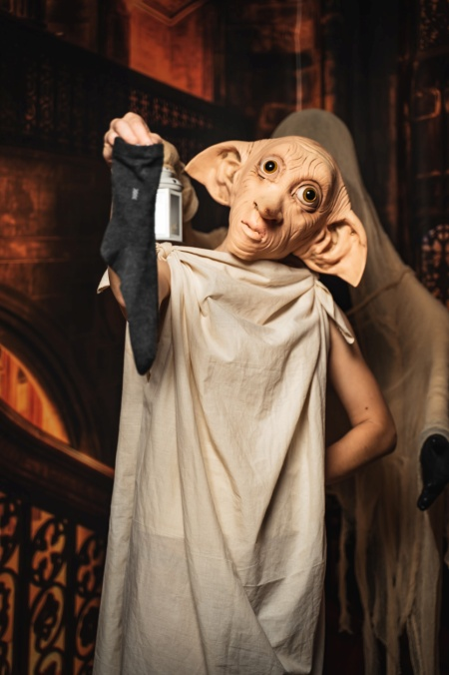
Изюминкой данного проекта стал реальный курс обучения чародейству, который состоит из III семестров:
«Школа волшебства»
«Турнир трех волшебников»
«Битва за Хогвартс»
Занятия на факультетах – это «сказочный фильм» из нескольких частей, который ребенок видит наяву.
Сюжет каждого последующего семестра логически продолжает предыдущий.

Slide 6
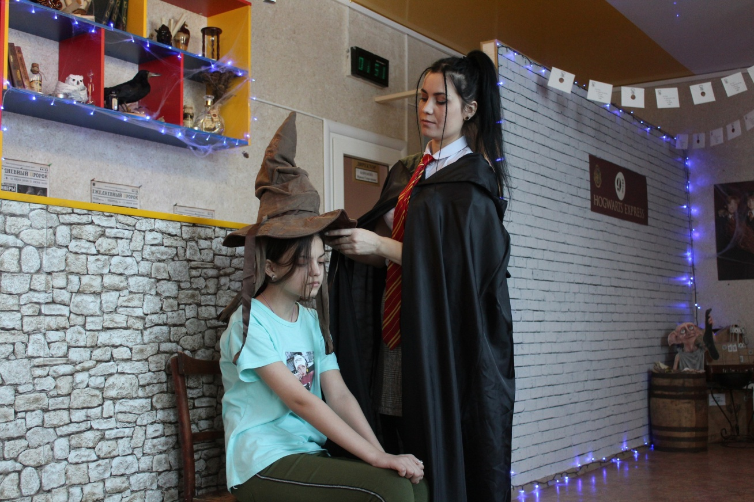
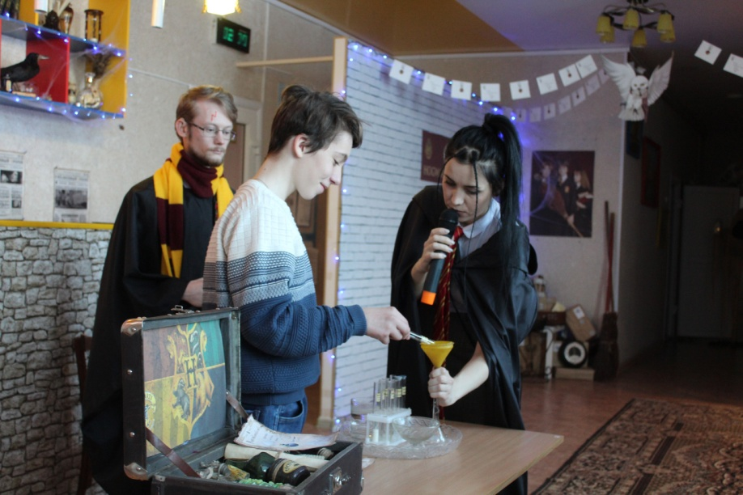
Перед началом I семестра юные волшебники получают заветное письмо из «Хогвартса», на пергаментной бумаге и с настоящей сургучной печатью. Встречают чародеев всеми любимые герои Гарри Поттер и Гермиона Грейнджер. Прежде чем преступить к обучению, первокурсники распределяются по факультетам с помощью настоящей говорящей шляпы. Уроки, на которых учеников знакомят с зельеварением, заклинаниями, а также полетами на метле и квиддичем, проходят в формате инсценировки сцен из популярной книги.

Slide 7
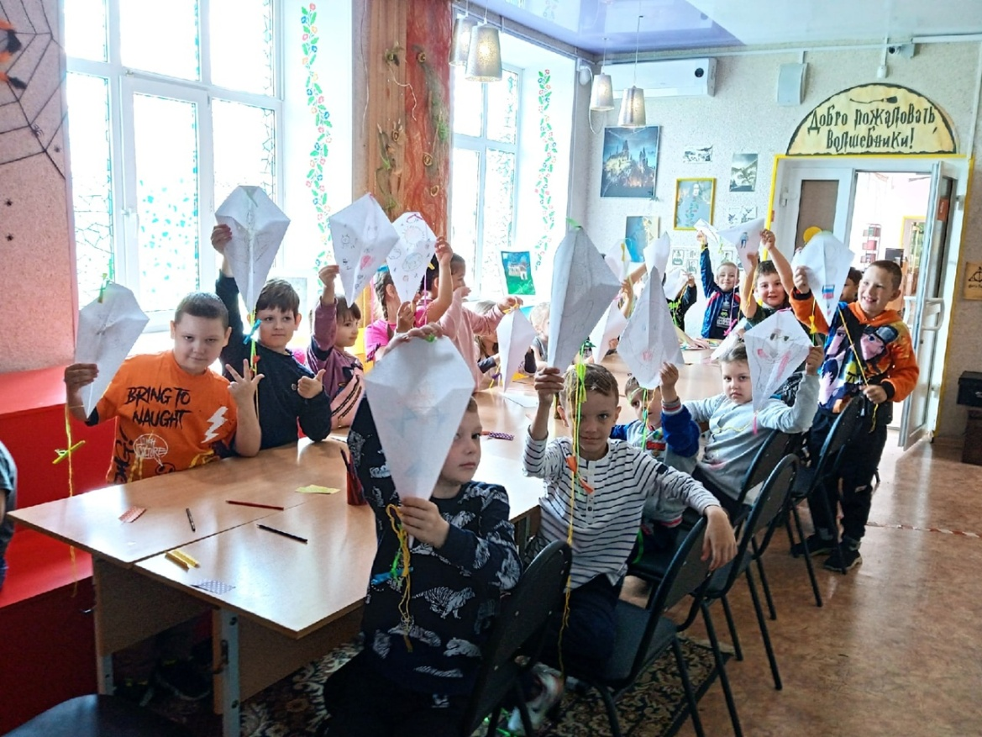
Программа обучения очень насыщенная, помимо стандартных наук по волшебству, ребята посещают мастер-классы по изготовлению волшебных палочек и значков факультетов, граттаж патронусов. Также их ждет совместный просмотр уникальной саги о невероятных приключениях юного волшебника – «Гарри Поттер». Не обходится и без приключений, квестов, сложнейших загадок и знакомств с другими персонажами из волшебной вселенной.

Slide 8
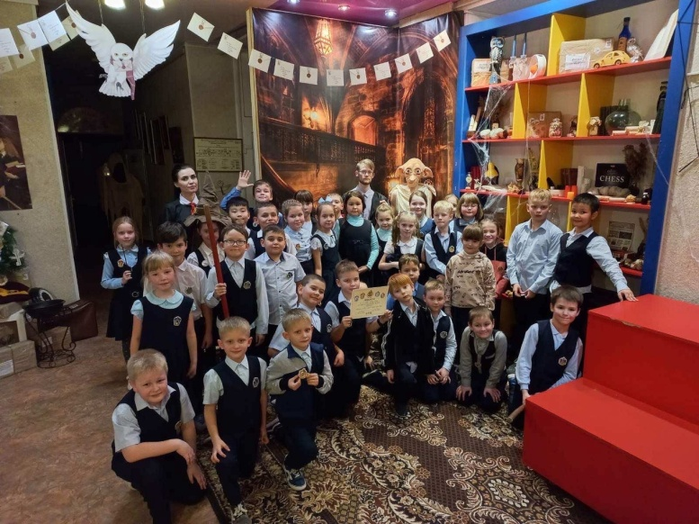
Юным волшебникам вместе с главными героями нужно найти все крестражи и уничтожить Волан-де-Морта. Для этого им предстоит обучиться магии, победить в турнире трех волшебников, собрать ингредиенты для зелья, разгадать все тайны школы и выполнить множество других заданий.
«Школа чародейства и волшебства «Хогвартс» приглашает всех желающих окунуться в мир фантазии, волшебства, почувствовать себя учеником или учителем, а возможно и просто обитателем этого удивительного мира.

Slide 9
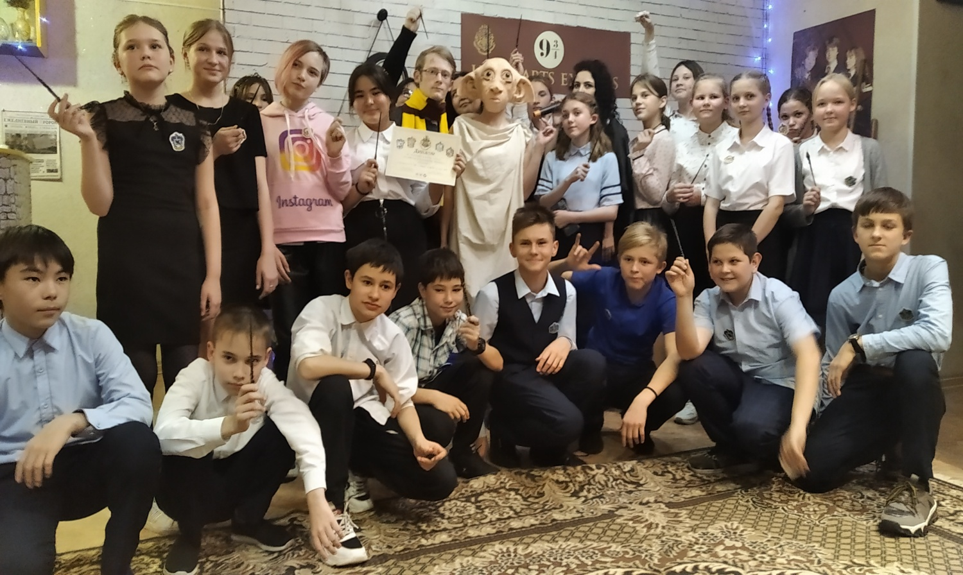
Юным волшебникам вместе с главными героями нужно найти все крестражи и уничтожить Волан-де-Морта. Для этого им предстоит обучиться магии, победить в турнире трех волшебников, собрать ингредиенты для зелья, разгадать все тайны школы и выполнить множество других заданий.

Slide 10
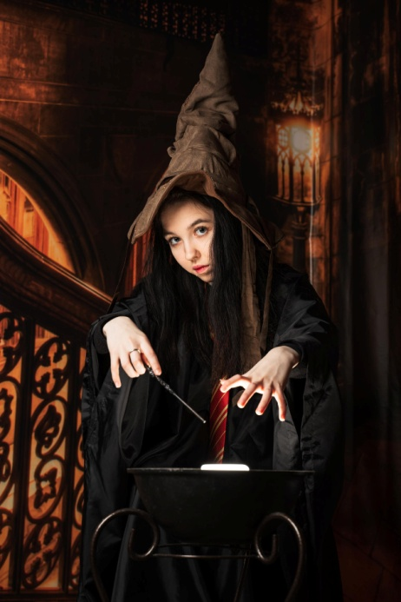
Тематический план проекта:
1 семестр - «Школа волшебства»
1. Встреча в школе Хогвартс. Знакомство с персонажами волшебной вселенной.
2.Распределение по факультетам с помощью распределяющей шляпы.
3. Уроки волшебства:
А. Зельеварение
Б. Уход за магическими существами
В. Квиддич
4. Квест по поиску домашнего эльфа Добби
5. Награждение дипломами об окончании 1 семестра.

Slide 11
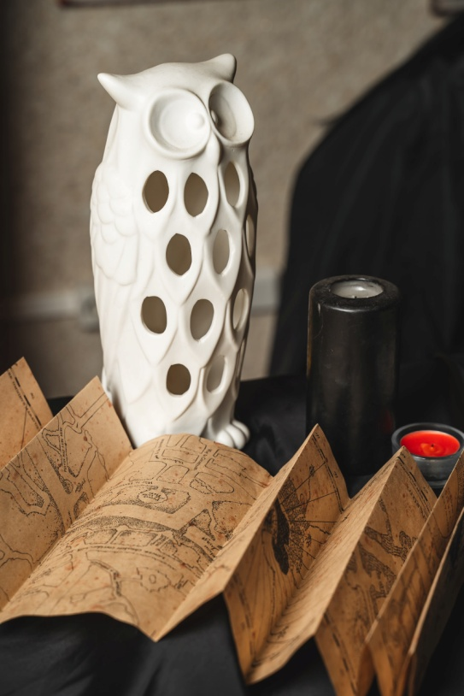
Тематический план проекта:
2 семестр
«Турнир трех волшебников»
1. Встреча выпускников 1 курса, объявление о начале турнира трех волшебников.
2. Выявление чемпионов с помощью кубка огня.
3. Испытания:
А. Тени
Б. Путь волшебника
В. Паутина из темного леса.
Г. Магическая головоломка.
4. Подведение итогов. Награждение чемпионов.
5. Квест по поиску крестражей. Уничтожение 1 крестража
6. Награждение класса дипломом об окончании 2 курса школы волшебства.

Slide 12
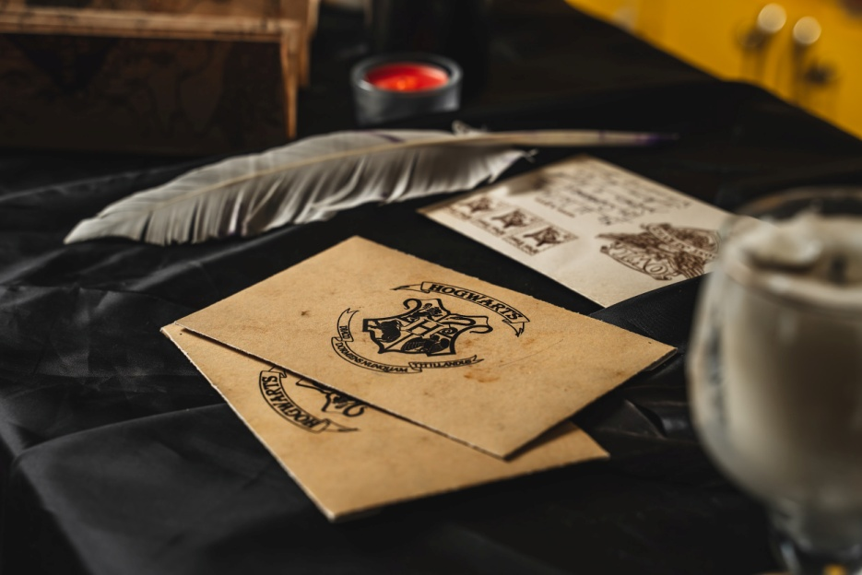
Тематический план проекта:
3 семестр - «Битва за Хогвартс»
1. Квест по поиску оставшихся крестражей.
2. Уничтожение крестражей. Встреча с Темным Лордом.
3. Финальная битва с Волан-де-Мортом.
4. Подведение итогов. Награждение дипломом об окончании курса.
5. Выпускной бал. Дискотека. Бумажное шоу. Фотозона. Фуршет. Аквагрим.

Slide 13
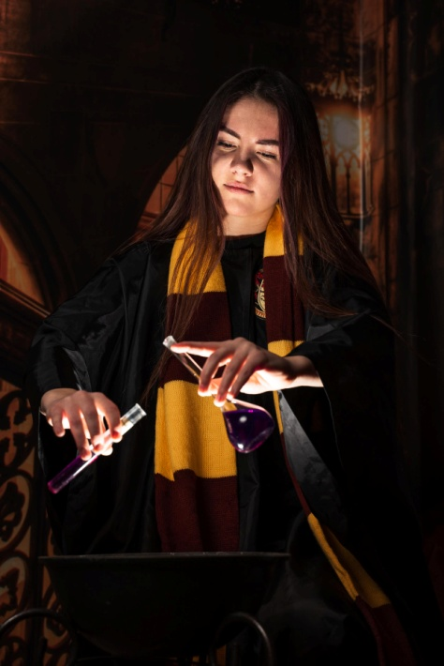
Результаты проекта
Количественные:
- На сегодняшний день открыть для себя волшебное обучение смогли более 1500 юных волшебников;
-Проведено более 50 мероприятий;
Библиотека пополнилась новыми читателями на 307 человек
- Экономическая выгода – доход более 85 тыс. руб.
Качественные:
Повышения престижа, имиджа учреждения, как центра чтения и досуга;
Увеличение числа социальных партнеров учреждения, проекта;
-Увеличение уровня читательской активности среди школьников.

Slide 14
Перспективы проекта.
Ввести дополнительные игровые опции:
1. Мастер классы по изготовлению волшебных палочек и значков факультетов.
2. Конкурс рисунков «Хогвартс. Палитра волшебства»
3. Летняя площадка «Олимпийские игры в Хогвартсе»
4. Проведение дня рождения в школе волшебства
5. Организация фотосессий в магической школе «Хогвартс».

Slide 15
О нас пишут:
https://vk.com/wall-50168982_7771
https://t-l.ru/318705.html
https://www.tumen.kp.ru/online/news/4636993
https://t-i.ru/articles/43593
https://vsluh.ru/novosti/kultura/v-yalutorovske-600-detey-proshli-obuchenie-v-shkole-charodeystva-i-volshebstva_376371
https://www.culture.ru/events/1639272/shkola-volshebstva-khogvarts
https://tumen.bezformata.com/listnews/yalutorovskiy-hogvarts-obuchil-volshebstvu/102694277
https://kultura-to.ru/new/index.php/g-yalutorovsk/item/49914-shkola-charodejstva-i-volshebstva-khogvarts
https://yalutorovsk.online/news/195351.html

Slide 16
О нас пишут:
https://rossaprimavera.ru/news/262546c7?utm_source=yxnews&utm_medium=desktop
https://tumentoday.ru/2022/02/20/yalutorovskij-hogvarts-obuchil-volshebstvu-600-detej/?utm_source=yxnews&utm_medium=desktop
http://newsprom.ru/news/Obschestvo/265857.html?utm_source=yxnews&utm_medium=desktop&utm_referrer=https%3A%2F%2Fyandex.ru%2Fnews%2Finstory%2F600_detej_okonchili_pervyj_semestr_vSHkole_charodejstva_i_volshebstva_vYAlutorovske--7027e5472ab3ac35000e613bb336f85e
https://ok.ru/group51899514945695/topic/153773612048543
http://tyum-pravda.ru/2020-12-24/zakonchilsya-pervyj-semestr-v-shkole-charodejstva-i-volshebstva
https://news.myseldon.com/ru/news/index/267400615
http://sh1yalutorovsk.ru/novosti/1464-v-shkole-khogvarts

Slide 17
Достижения

